Slide 1
CASO 1- UEI TALLERES INTEGRADOS III
ELOY GUILLAMÓN ARRANZ

Slide 2
VARÓN DE 54 AÑOS QUE ACUDE A URGENCIAS POR DOLOR EN LA PARED COSTAL
Antecedentes: HTA, no DM, no DLP. Ex fumador desde hace 2 años 26 años/paquete, ex habito enólico, ex consumidor de cocaína.
Antecedentes médicos: Peritonitis fecaloidea por herida de arma blanca. TEP bilateral, candidemia y neumonía nosocomial por acinetobacter baumani en 2018. ITU tratada a principio. Obesidad Morbida.
Antecedentes qx: laparotomía exploradora. Gastrectomia vertical.

Slide 3
EXPLORACION FÍSICA
Buen estado general. Normocolerado de piel y mucosas
AC: soplo sistólico panfocal
AP: Murmullo vesicular conservado
MMII: sin edemas ni signos de TVP. Pulsos presentes y simétricos
No incontinencia urinaria ni fecal
Fuerza y sensibilidad conservadas en MMSS y MMII.
Babinski negativo.
ECG sin alteraciones
Analítica con PCR elvado (23.97mg/dl)

Slide 4
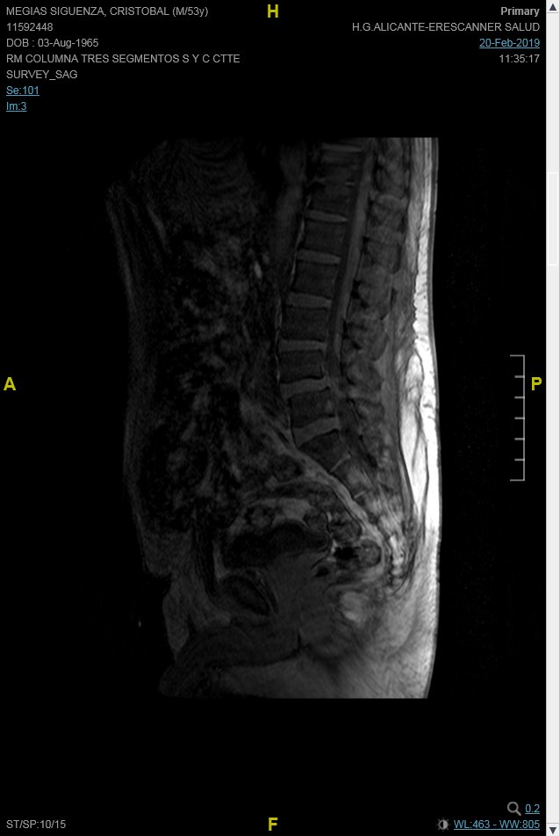

Slide 5
Resultado RM: marcada alteración de la intensidad de señal a nivel de D11-D12 con grandes herniaciones de Schmorl en su interior apreciándose además importante captación de contraste tanto a nivel del centro del disco como en los platillos adyacentes.
Diagnostico: espondilodiscitis
Tratamiento: cloxacilina y ceftriaxona

